Slide 1
«Взаимодействие воспитателей с семьями воспитанников в духовно-нравственном воспитании дошкольников»
Зачетная работа по курсу
«Основы православной педагогики»
Выполнили:
Лазарева Александра Александровна,
Каменская Людмила Федоровна,
воспитатели ЧДОУ «Православный детский сад «Покровский» г. Белгород

Slide 2
В. А. Сухомлинский : «Воспитание детей надо начинать с воспитания родителей. Именно родители должны стать нашими помощниками, союзниками, участниками единого педагогического процесса, коллегами в деле воспитания детей».
Святитель Иоанн Златоуст: «Родителям следует думать не о том, как бы сделать детей богатыми серебром и золотом, а о том, как бы они стали всех богаче благочестием, мудростью
и стяжанием добродетели».
Святитель Феофан Затворник: «Отец и мать исчезают в дитяти и, как говорят, не чают души. И если их дух проникнут благочестием, то быть не может, чтобы оно по своему роду не подействовало на душу дитяти».
Священник Александр Ельчанинов: «Для воспитания детей самое важное, чтобы они видели своих родителей живущими большой внутренней жизнью».

Slide 3
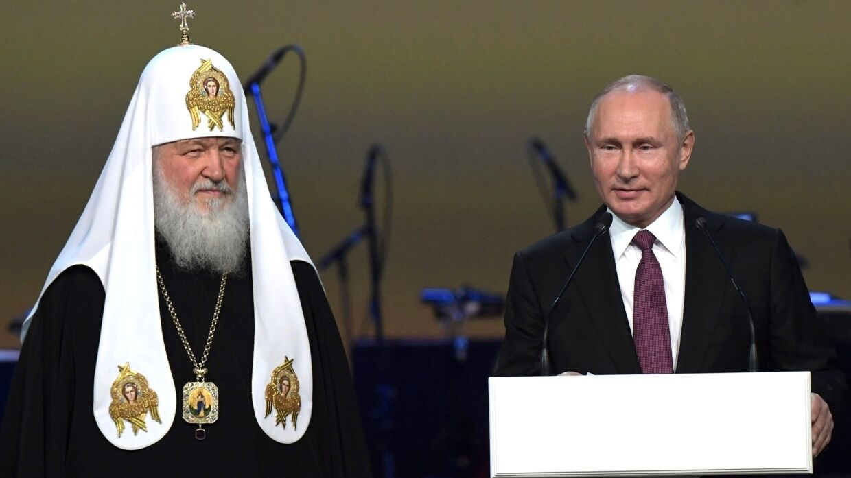
Президент России В. В. Путин: «Мы должны свято беречь память о своих национальных героях и подвижниках, богатейшие исторические, культурные, духовные традиции, крепить непреходящую связь времен; в этом – основа успешного развития России, нашего движения вперед».
Святейший патриарх Кирилл: «Именно в семье человек усваивает базовые нормы поведения и ценностные ориентиры, получает нравственное воспитание и приобщается к духовной традиции своего народа. Семья — это первая и наиболее важная школа жизни для каждого человека. Семья — механизм передачи традиции. Но то же самое относится
и ко всему народу, ко всей России: мы сохраняем и
передаем будущим поколениям
историю, язык, культуру, религию,
профессиональный и житейский опыт.
Передаем — понимая, чувствуя,
что "семья" — это не только мы и
наши дети, но и будущие поколения,
которые нас не увидят,
но непременно о нас узнают».

Slide 4
Актуальность
Основной институт
воспитания ребенка - семья.
1
Пассивность семьи
в духовно-нравственном воспитании детей.
2
Для успешной социализации и развития ребенка необходимо взаимодействие
детского сада и семьи.
3

Slide 5
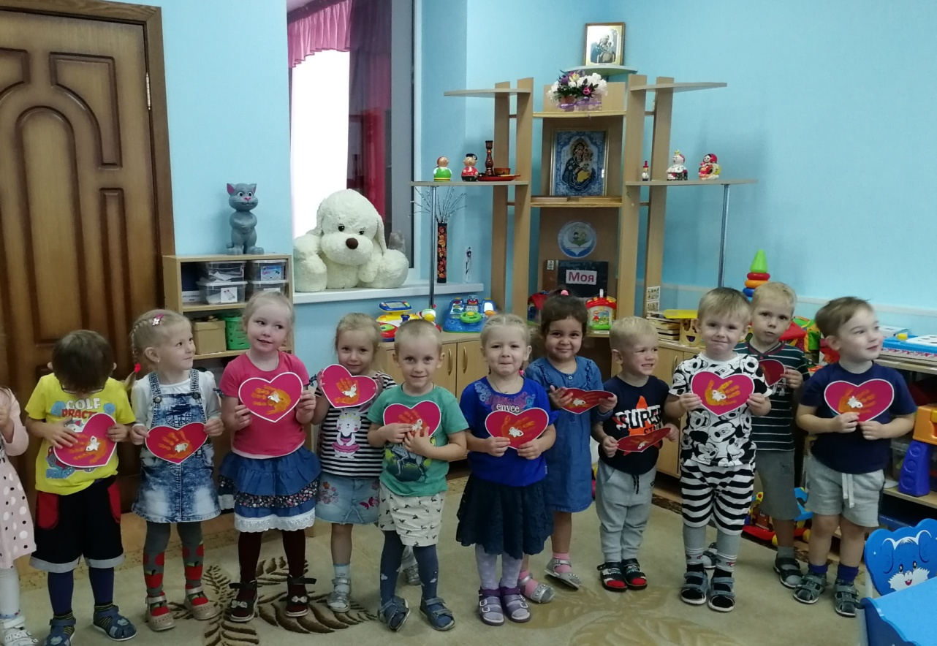
ЦЕЛЬ:
формирование личности детей дошкольного возраста на основе духовно-нравственных принципов, традиций Русской Православной церкви; воспитание в детях любви к Богу, ближним, Отечеству при непосредственном участии родителей.

Slide 6
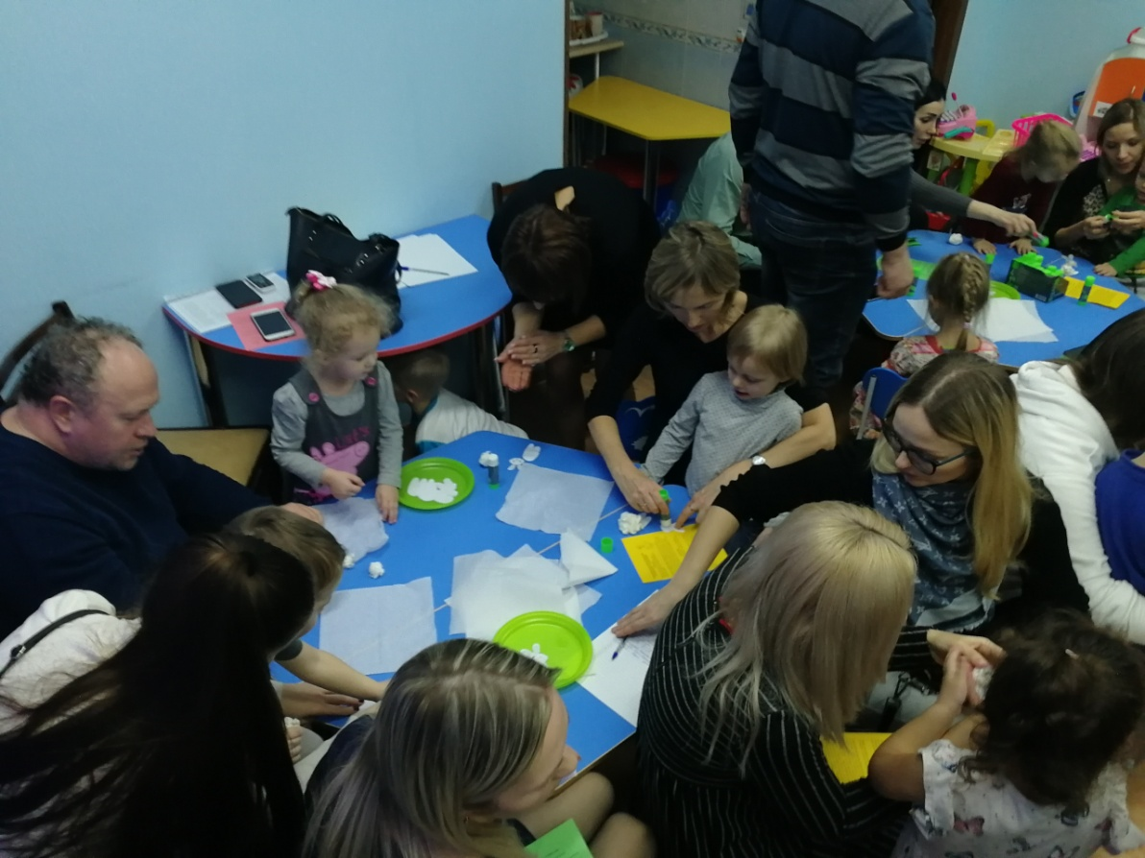
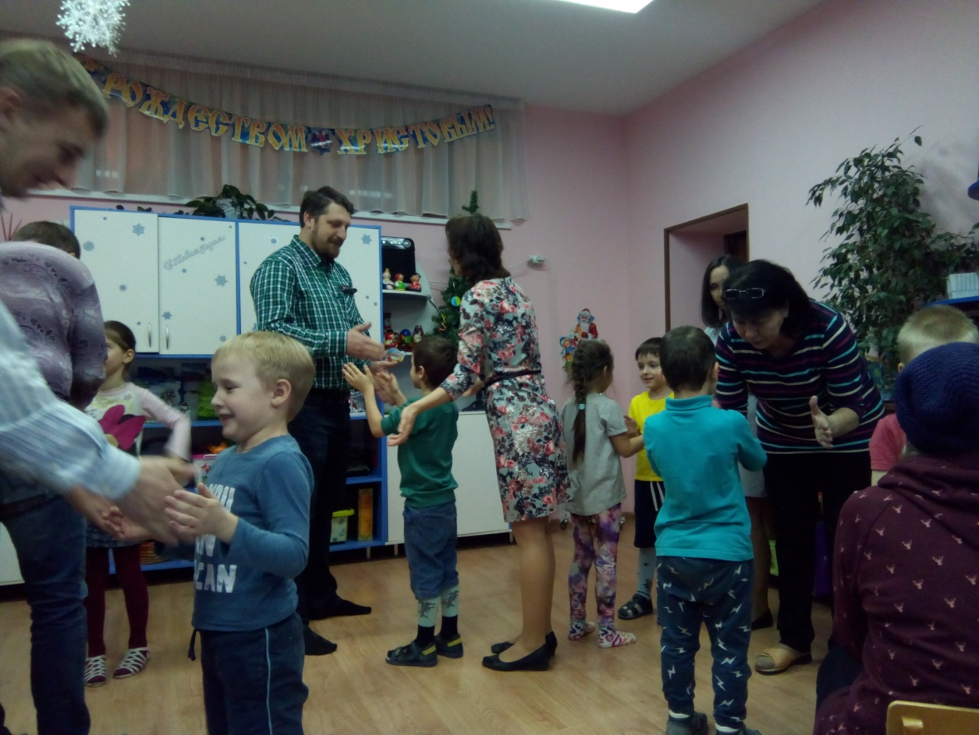
Важным принципом технологии реализации
ООП ЧДОУ является совместное с родителями воспитание и развитие дошкольников, вовлечение родителей в образовательный процесс группы.

Slide 7
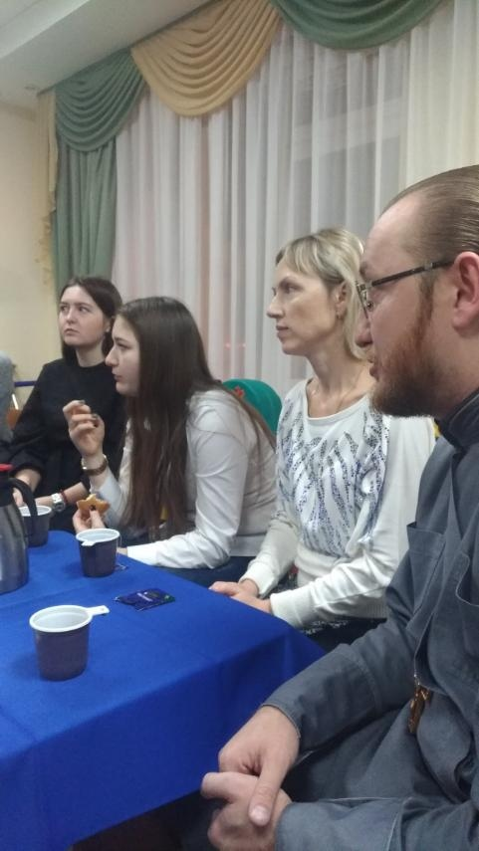
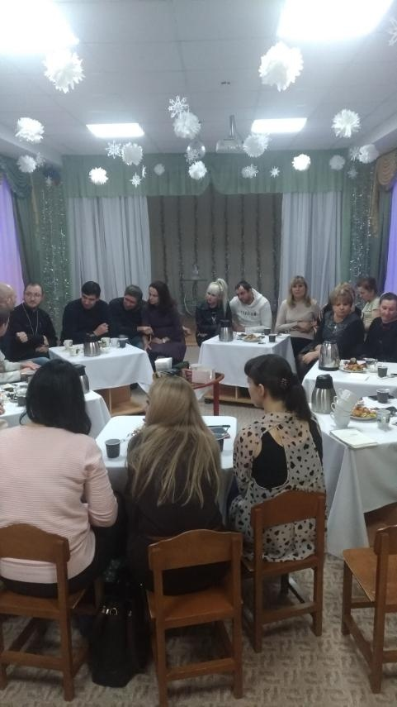
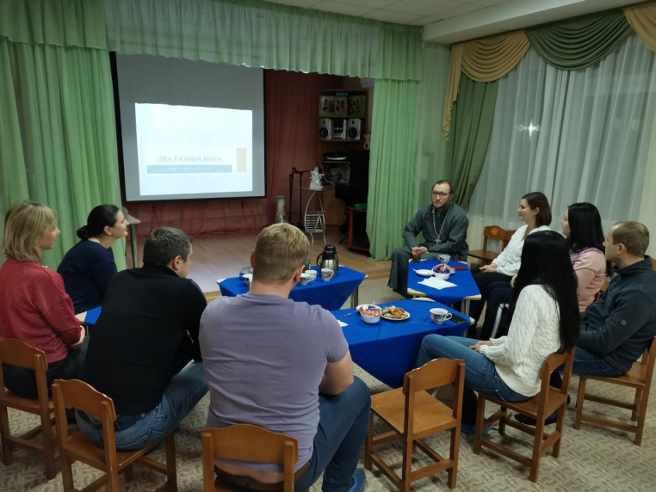
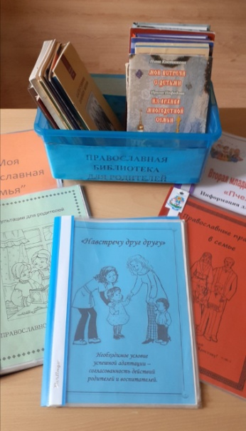
Можно выделить три основные направления во взаимодействии ЧДОУ и семьи:
1. Мероприятия ЧДОУ с родителями с целью повышения компетенции в вопросах православного воспитания, консультации, папки передвижки, православная библиотека, практические занятия и т. п.

Slide 8
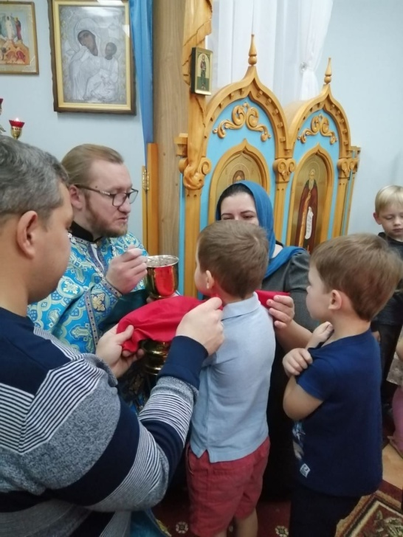
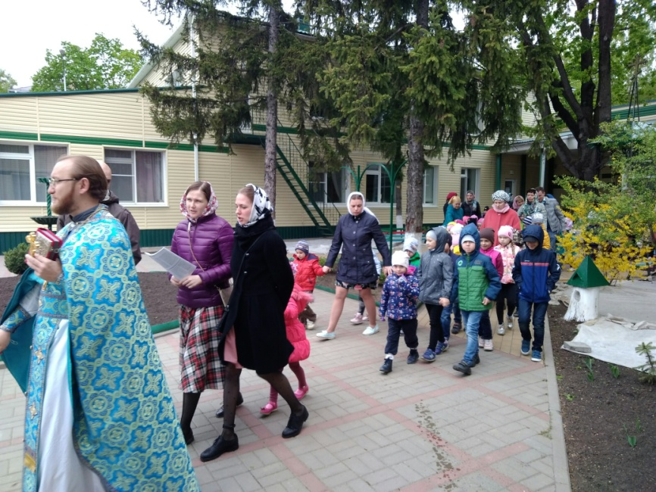
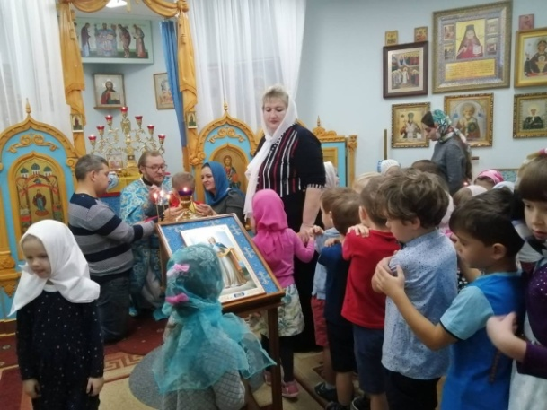
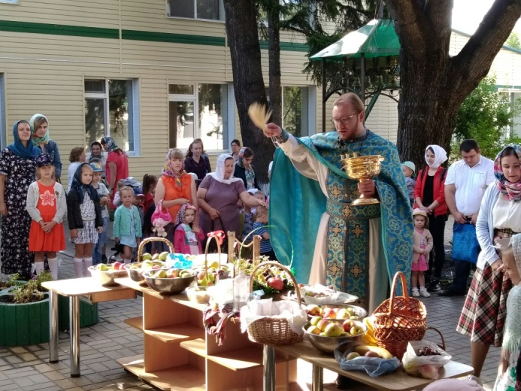
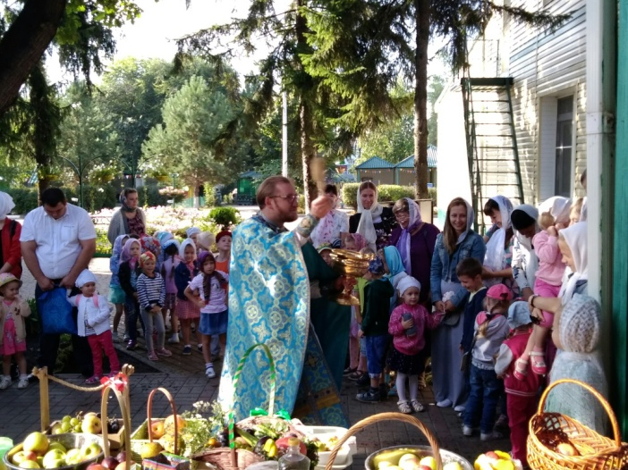
2. Мероприятия ЧДОУ, объединяющие Церковь, родителей и детей с целью знакомства и участия в православном вероучении, традициях православной Церкви, календарем, праздниками.

Slide 9
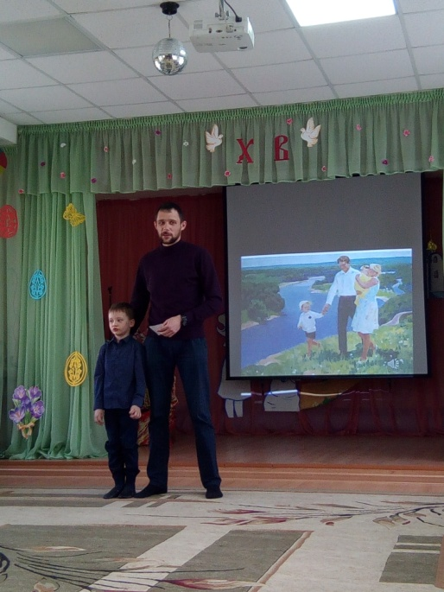
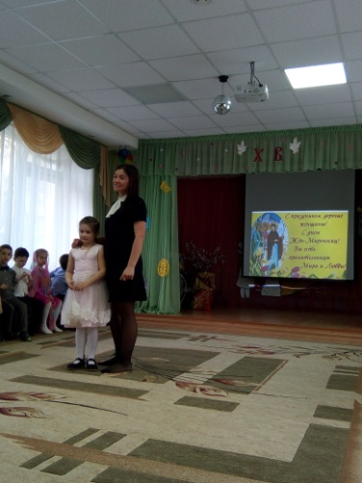
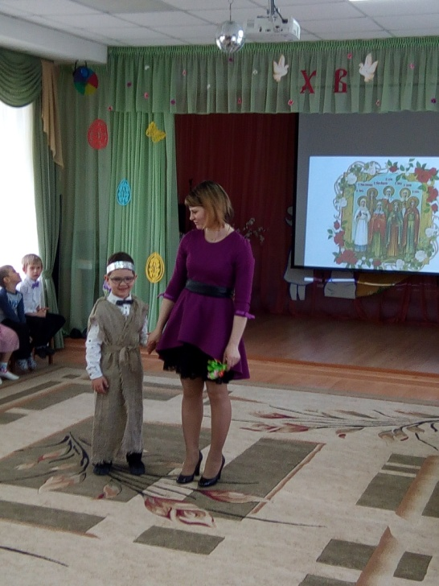
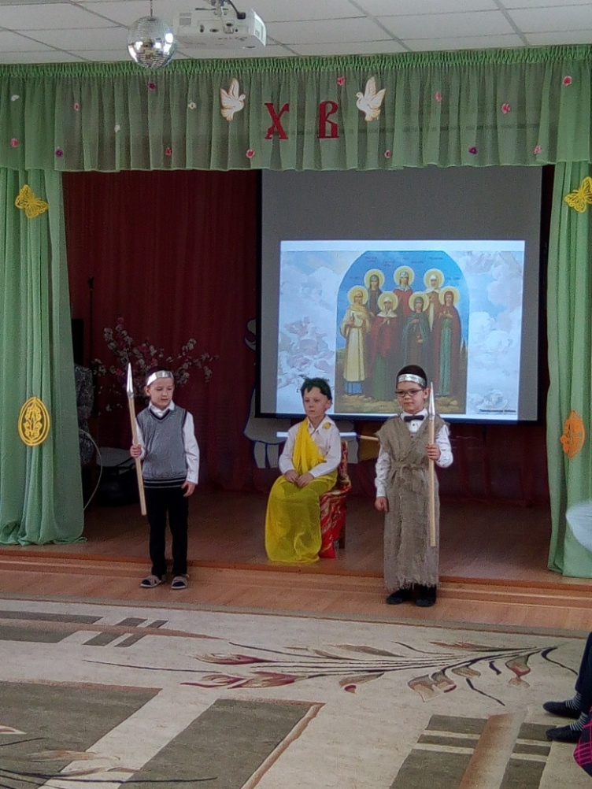
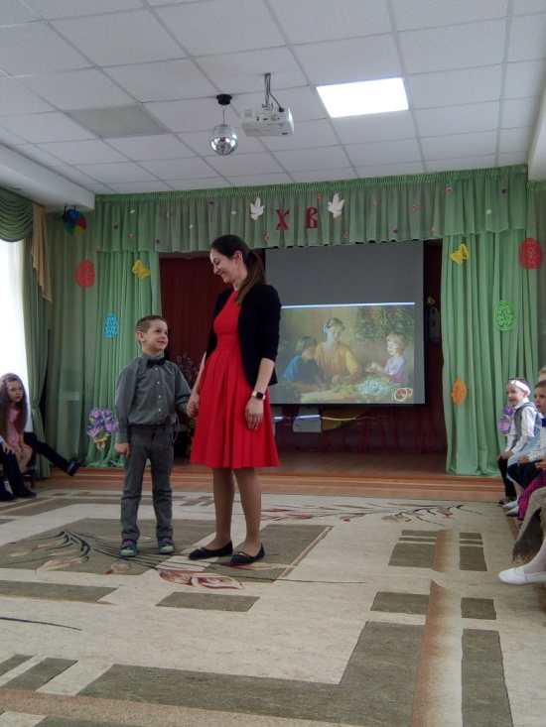
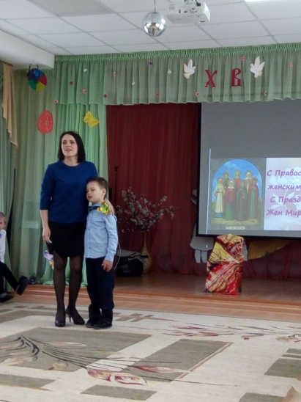
Взаимодействие направлено на создание условий для участия каждой семьи в образовательной деятельности детского сада.

Slide 10
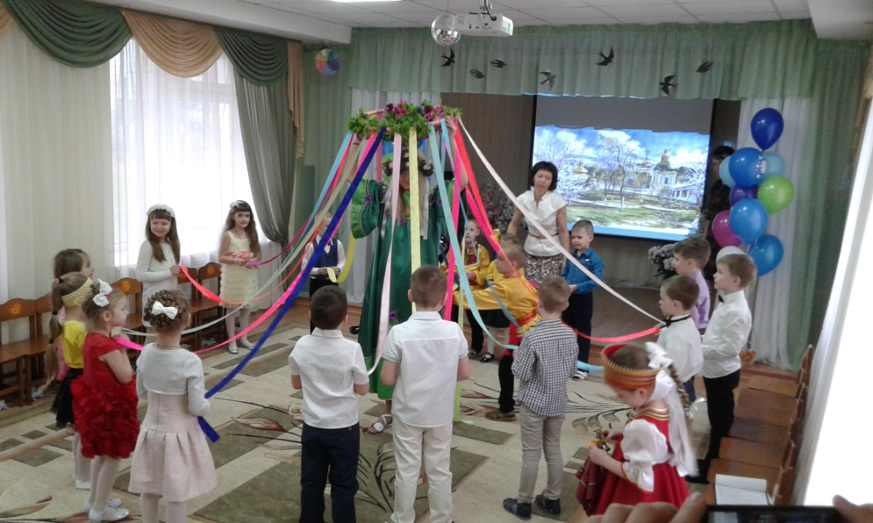
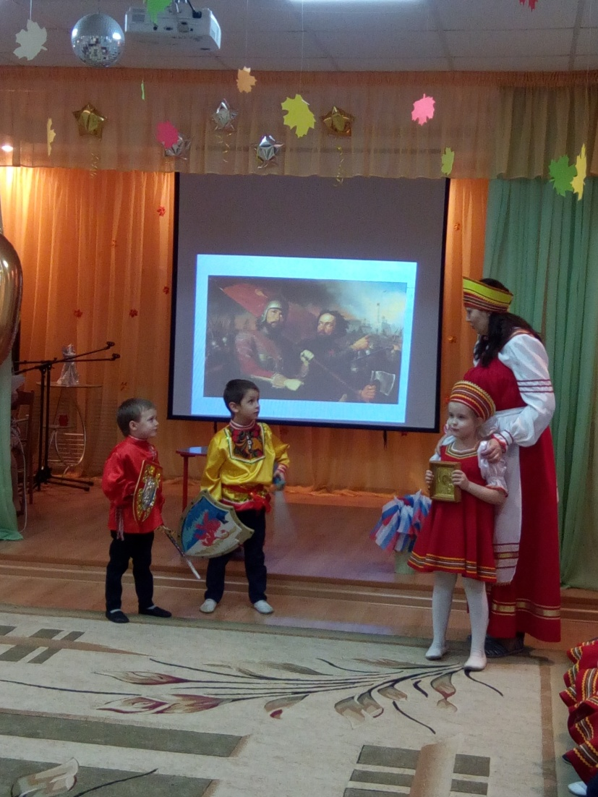
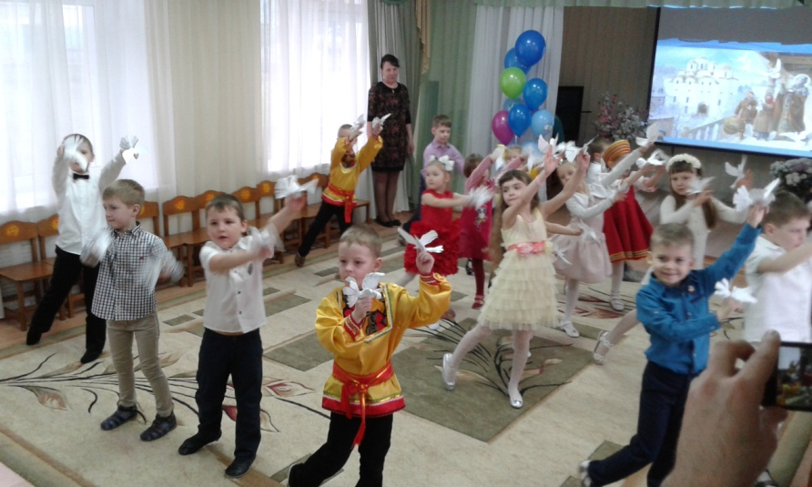
Необходимо заметить приоритетную важность включения родителей с воспитанниками в ценностно-значимые православные события истории и культуры России.

Slide 11
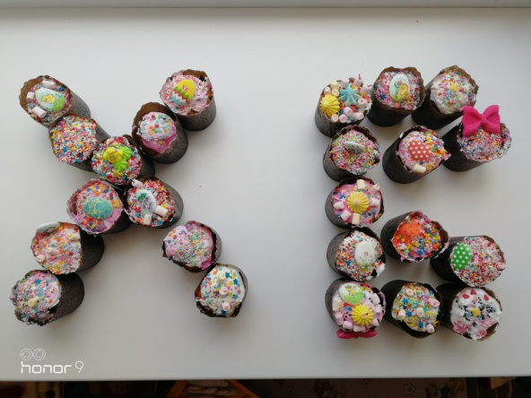
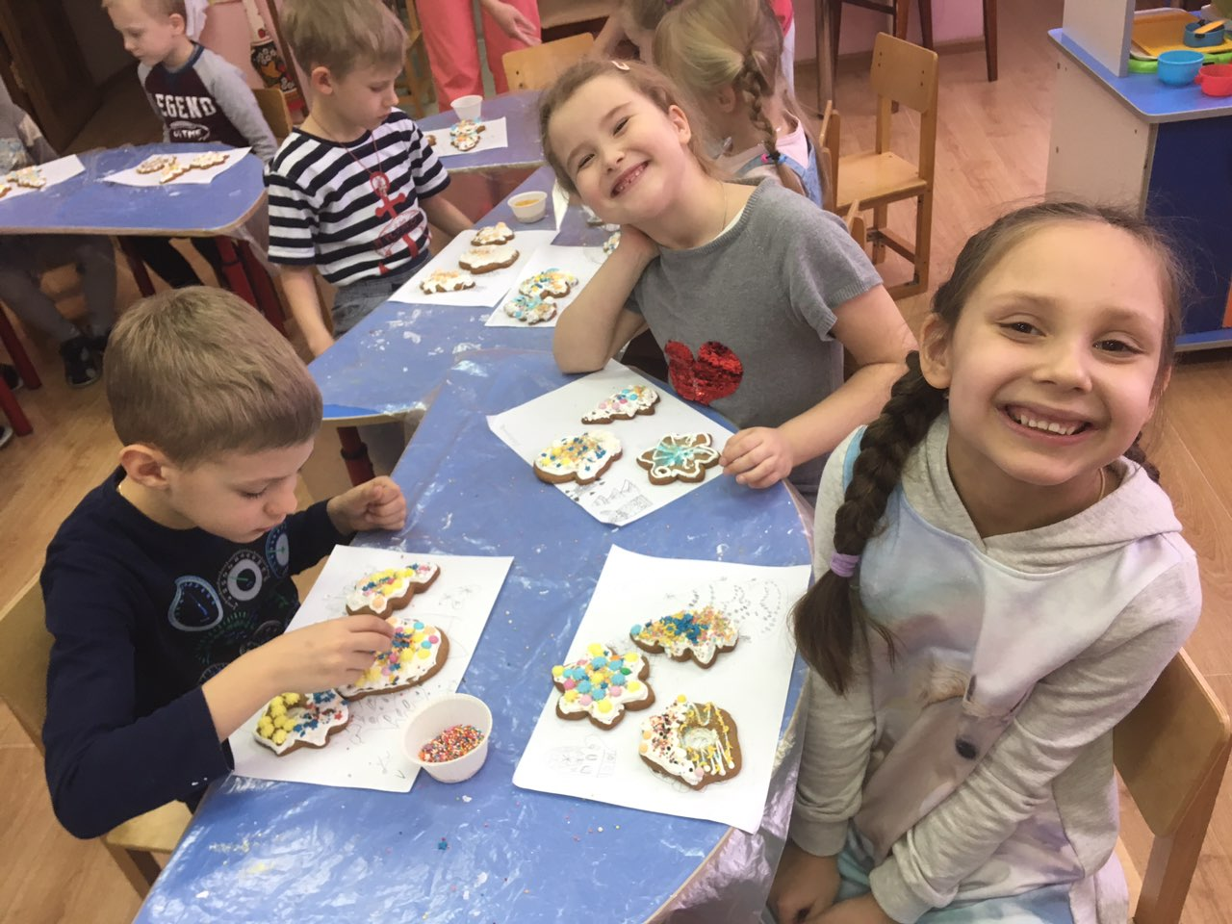
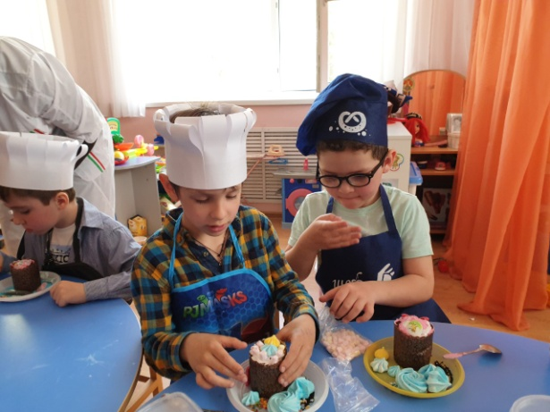
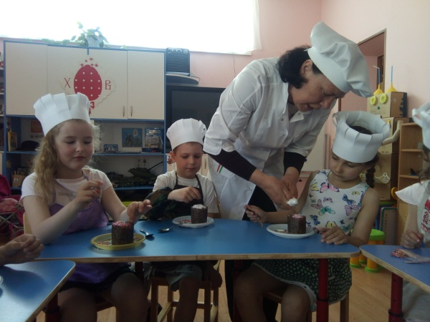
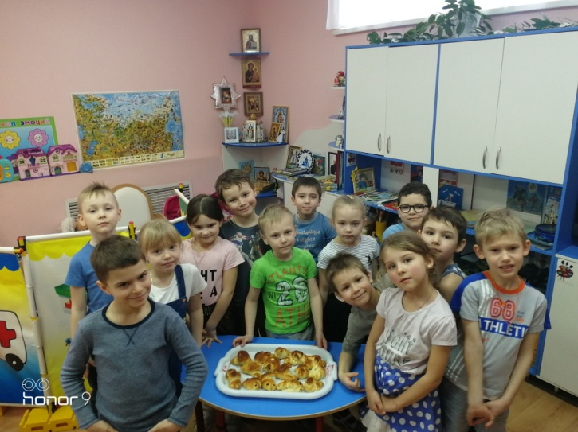
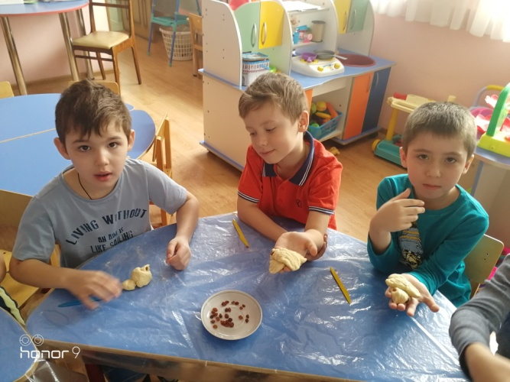
Подспорье родителям в воспитании детей это соблюдение традиций. От того какие традиции в семье заведут, будет зависеть наполнение воспитания, образования, семейного досуга.
Привлечение мам – мастериц кулинаров, знакомит воспитанников с традициями православных праздников.

Slide 12
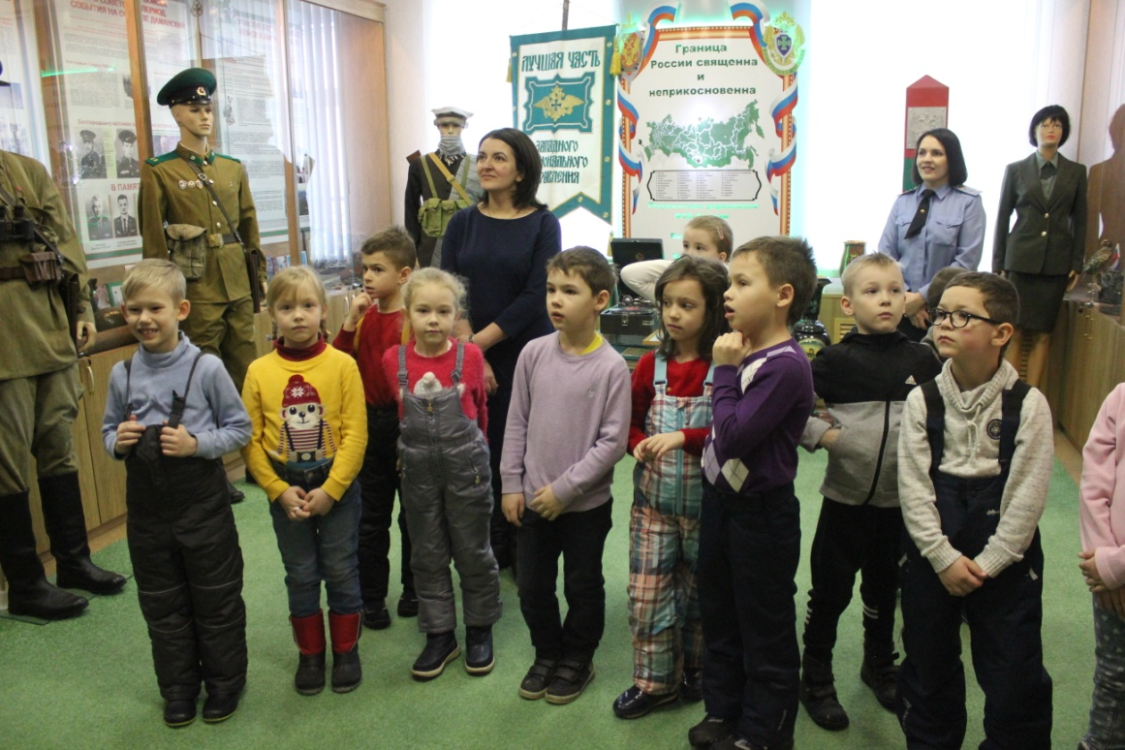
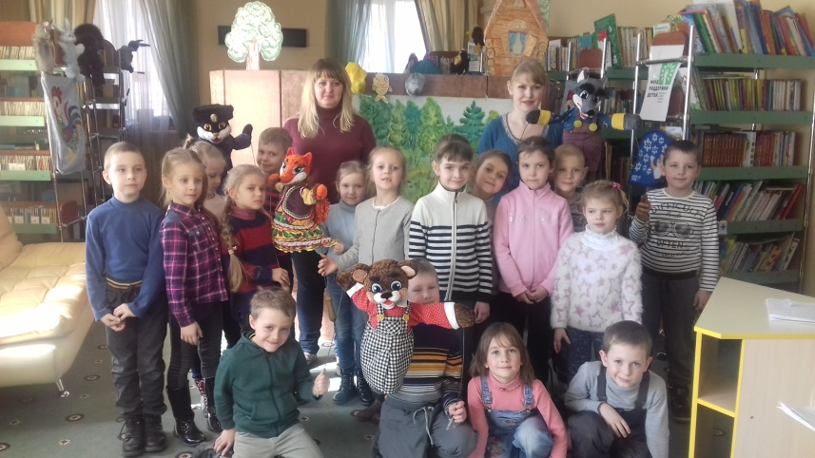
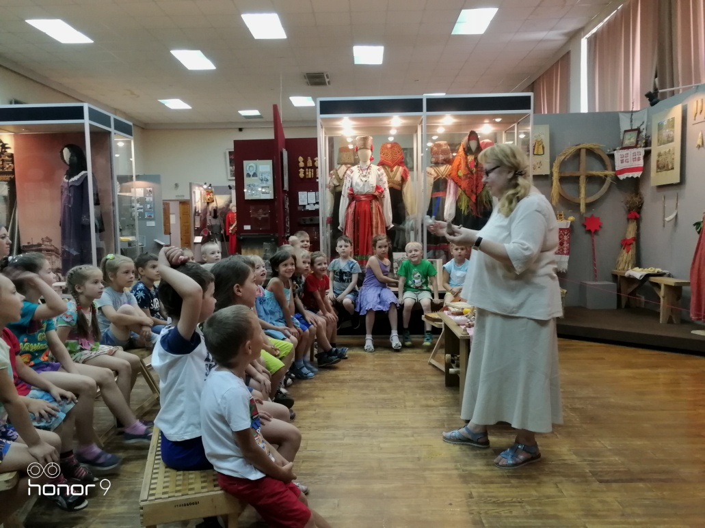
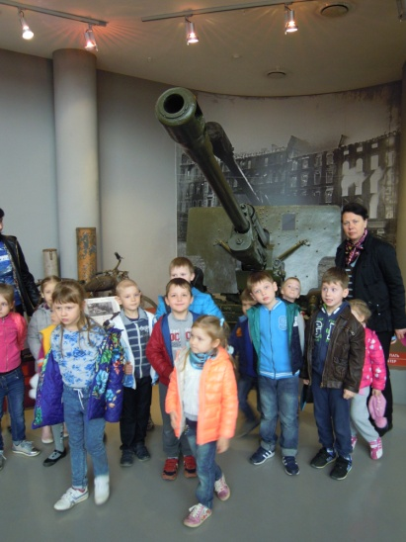
Работа с другими организациями, учреждениями, с участием родителей, приобретает особое значение с точки зрения комплексности образования и использования имеющихся ресурсов социальных институтов для реализации духовно-нравственного воспитания.

Slide 13
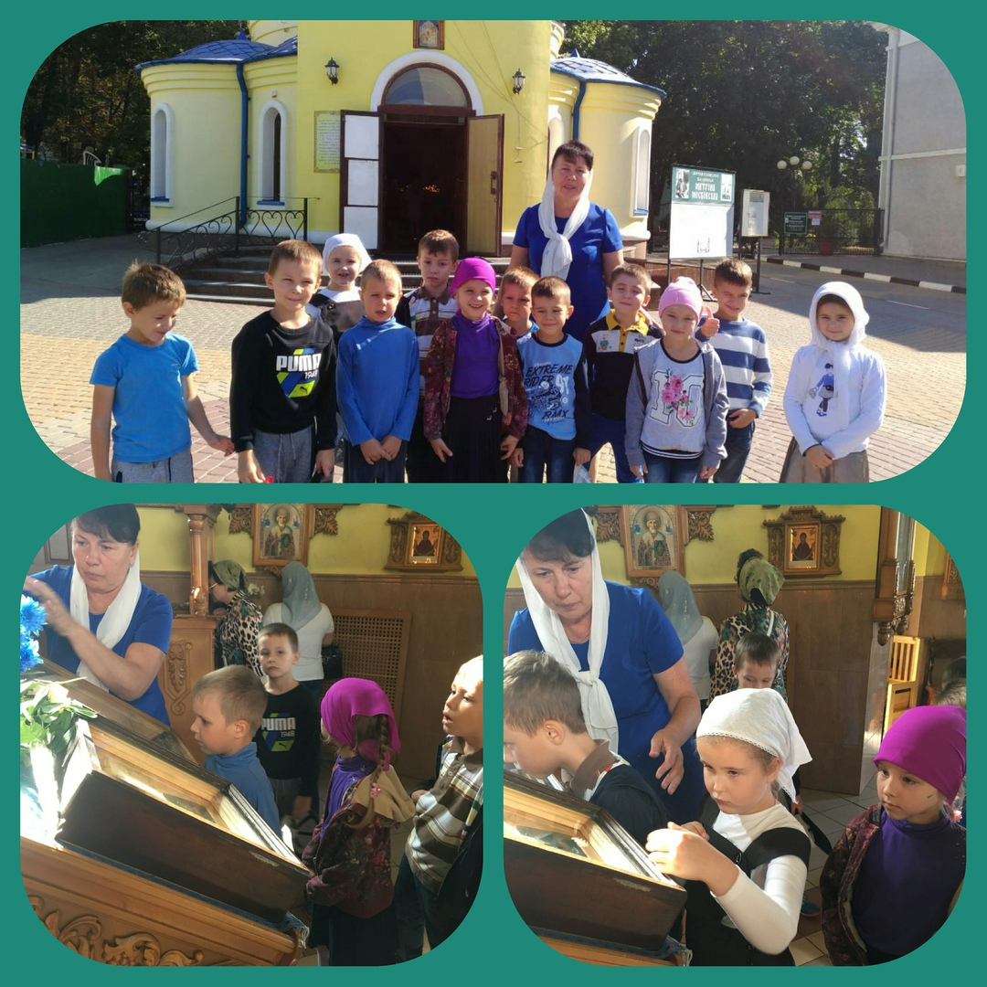
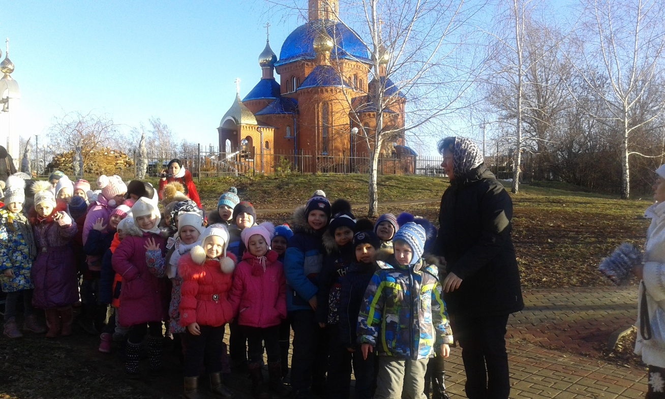
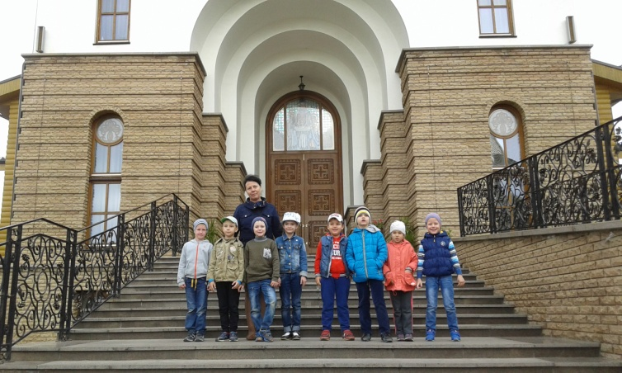
Посещение храмов Белгорода и памятных мест, при поддержке родителей, неотъемлемая часть работы с семьей.

Slide 14
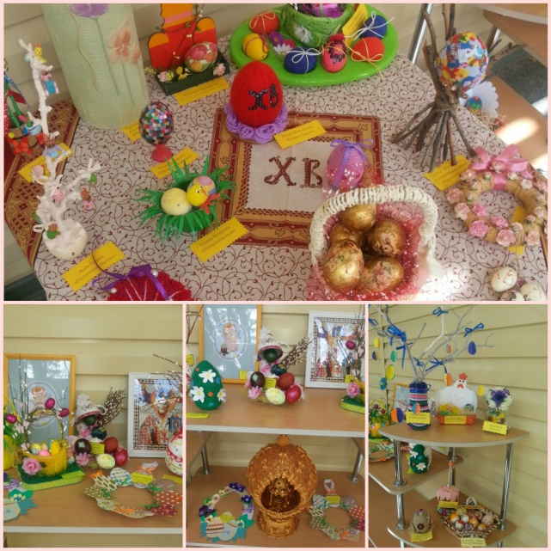
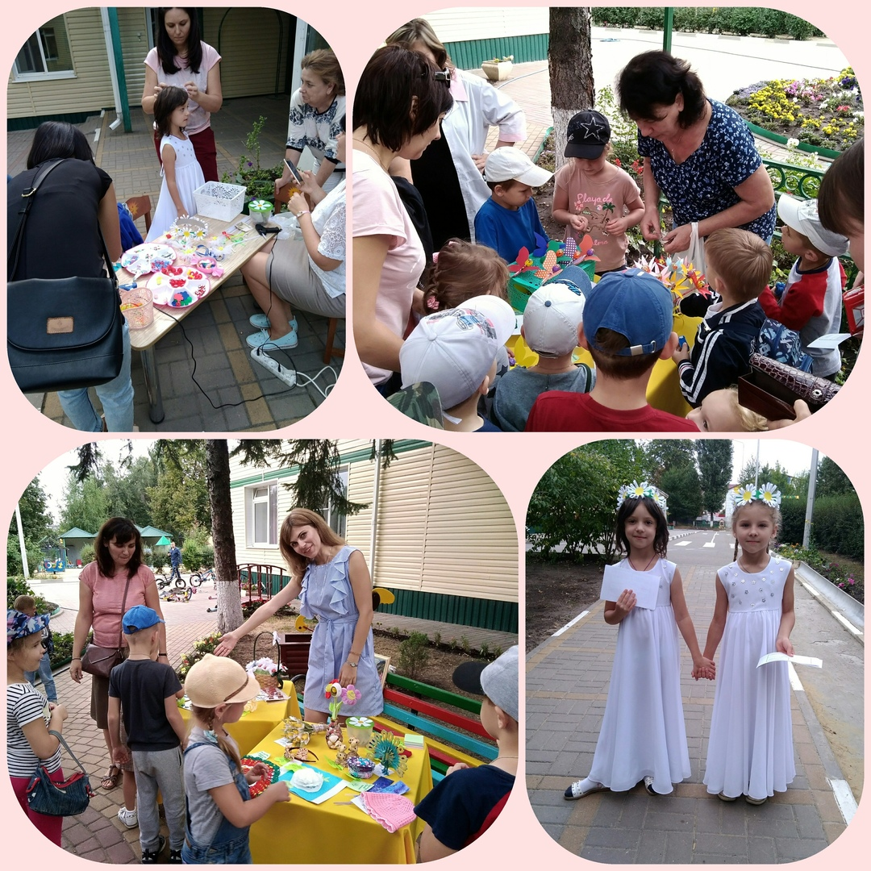
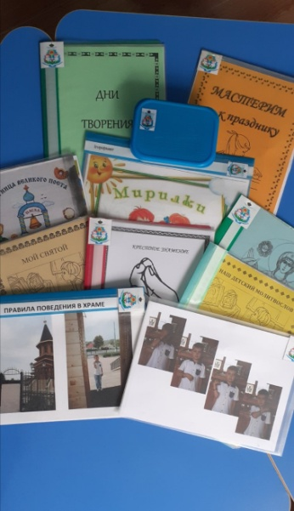
3. Мероприятия с целью повышения активности и заинтересованности родителей в жизнедеятельности ЧДОУ, выставки, альбомы, совместные праздники, досуги, благотворительные и трудовые акции.

Slide 15
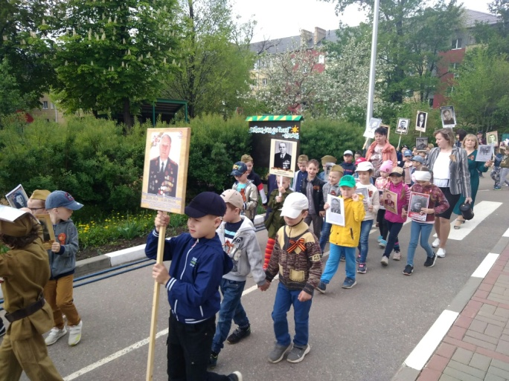
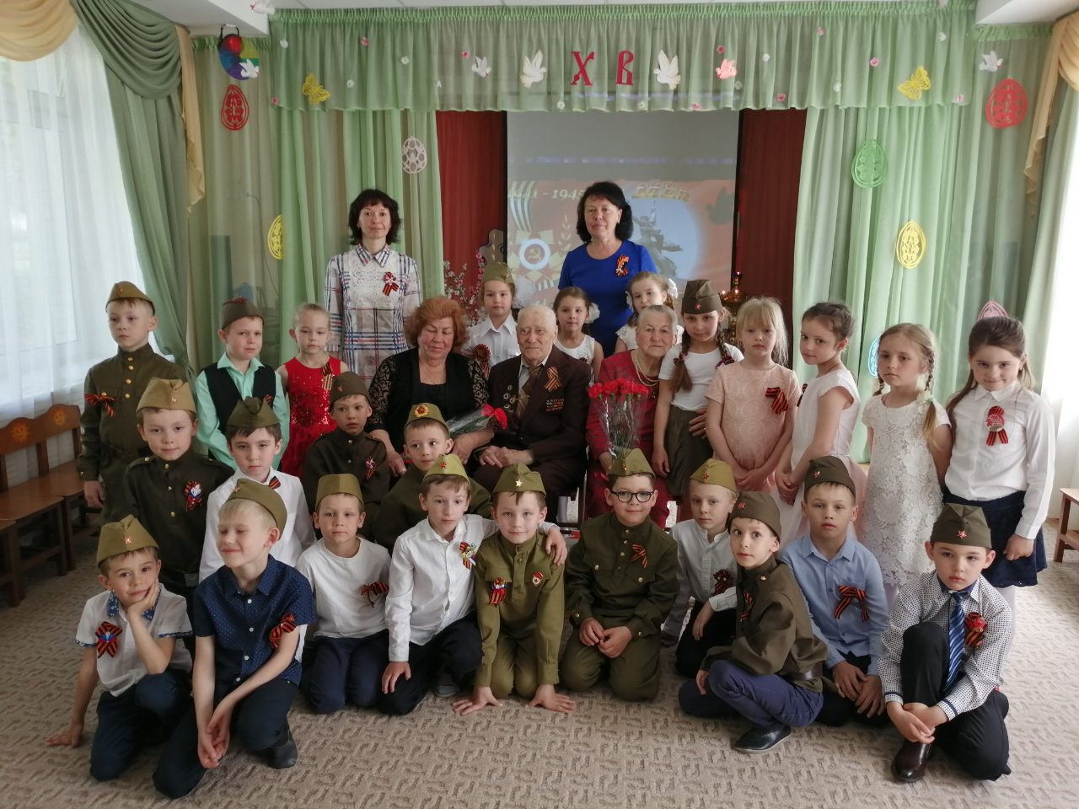
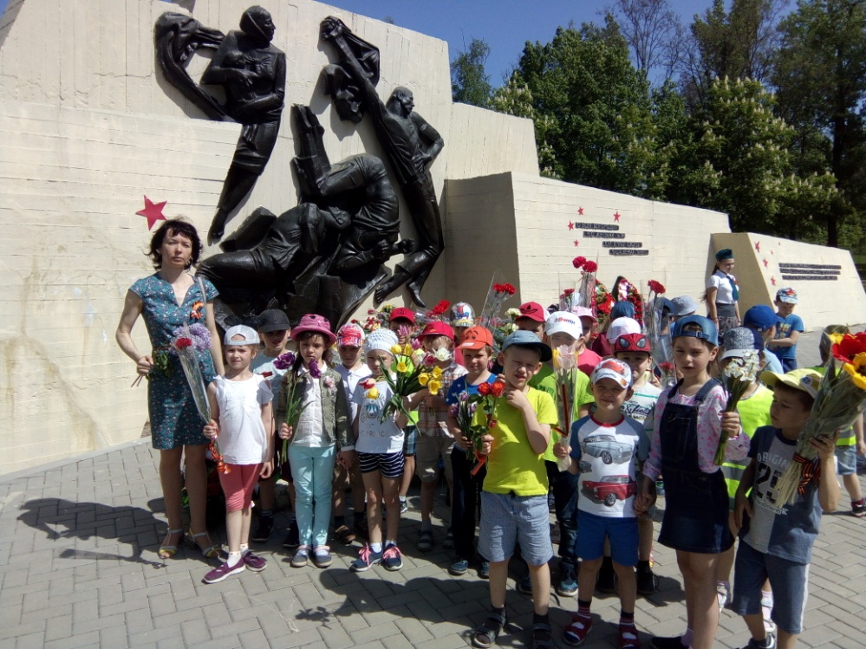
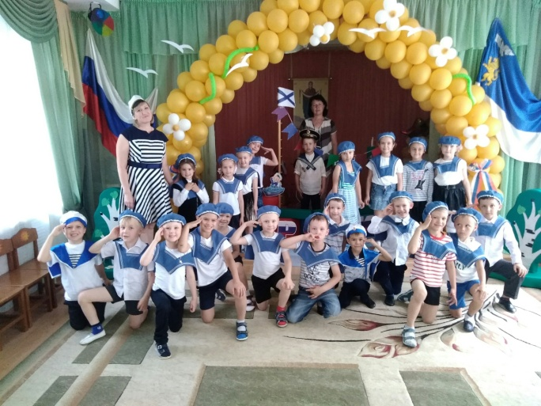
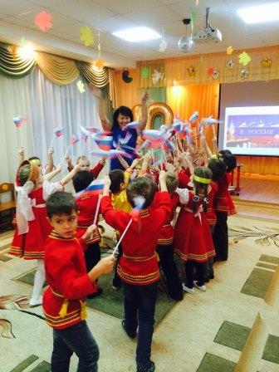
Духовно-нравственное воспитание тесно переплетается с патриотическим воспитанием, ведь любовь к своему дому, городу, Родине влечет уважение и любовь к своей семье

Slide 16
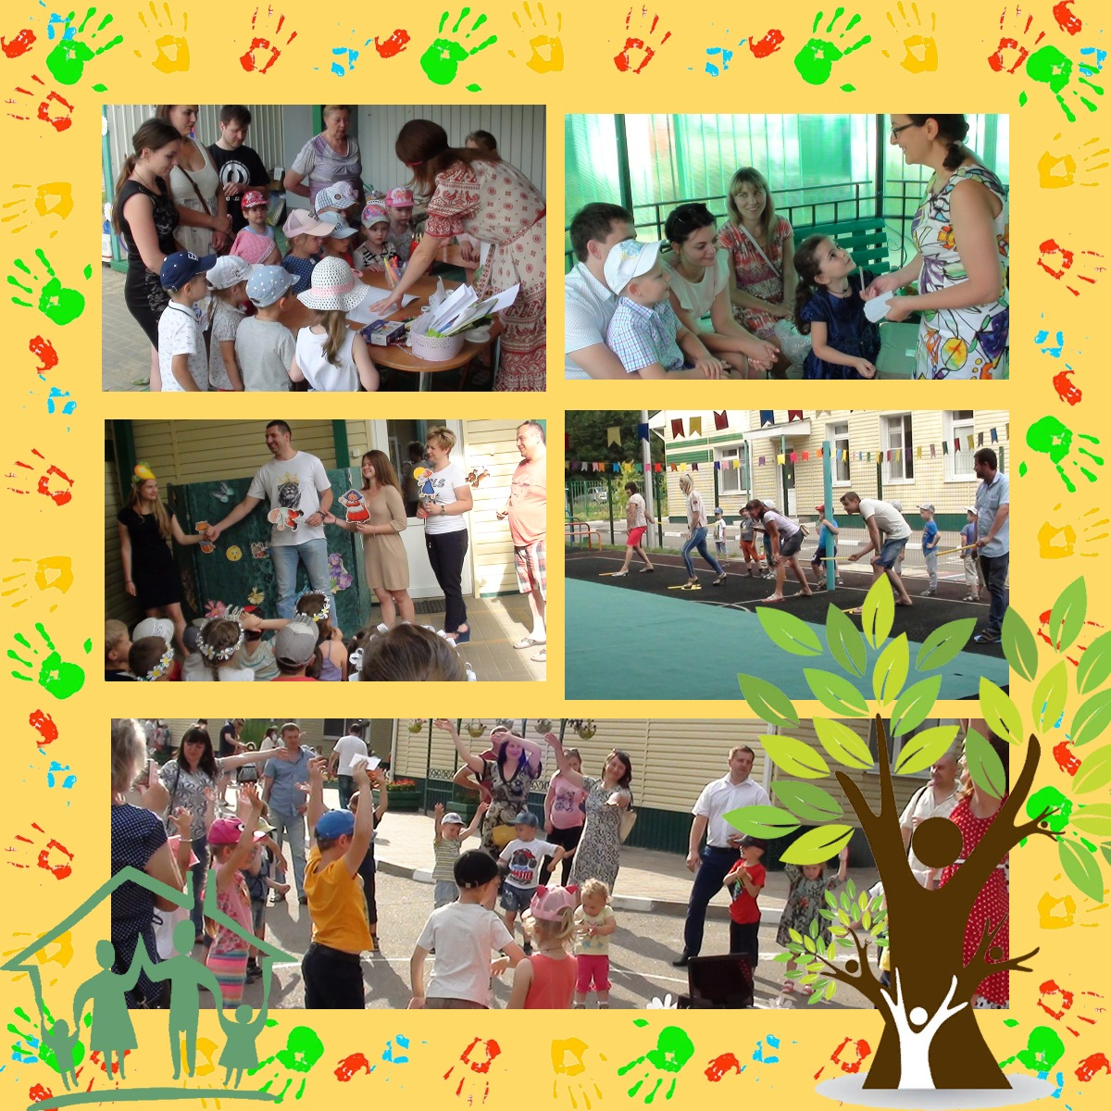
Фестивали семейного досуга учат общению и доставляют радость общения и детям, и родителям

Slide 17
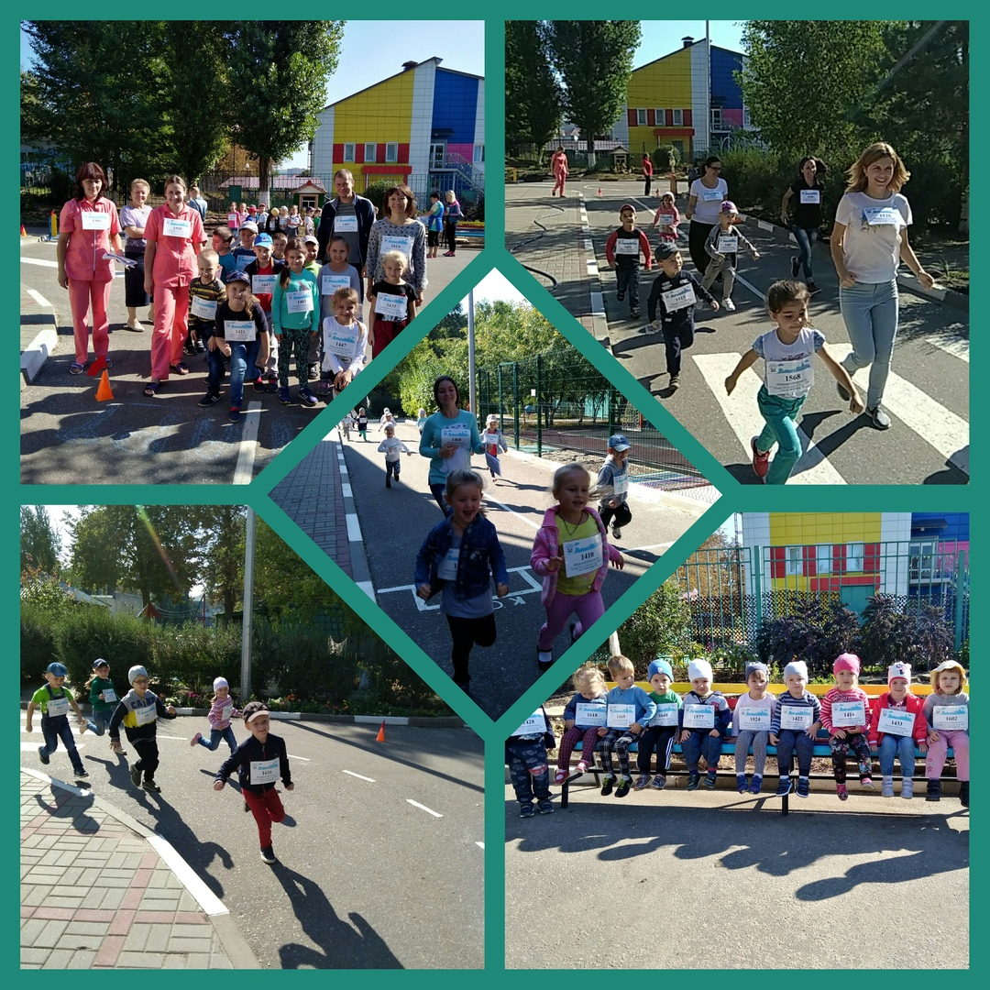
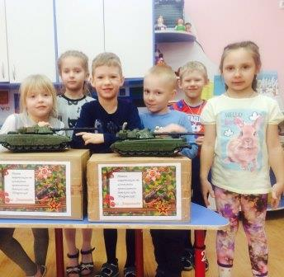
В работу сотрудничества с семьей включены благотворительные акции, дела милосердия.

Slide 18
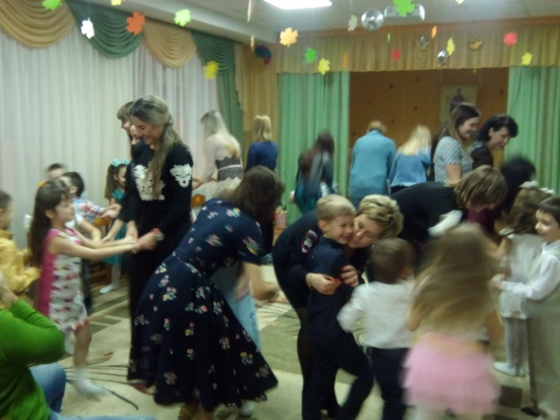
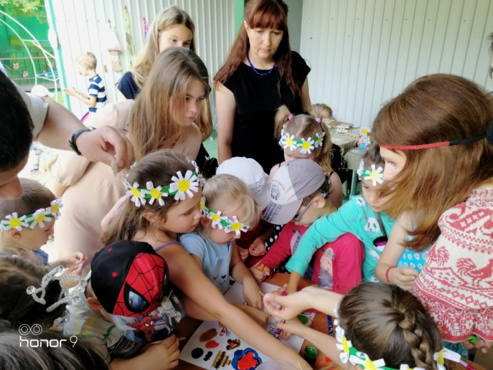
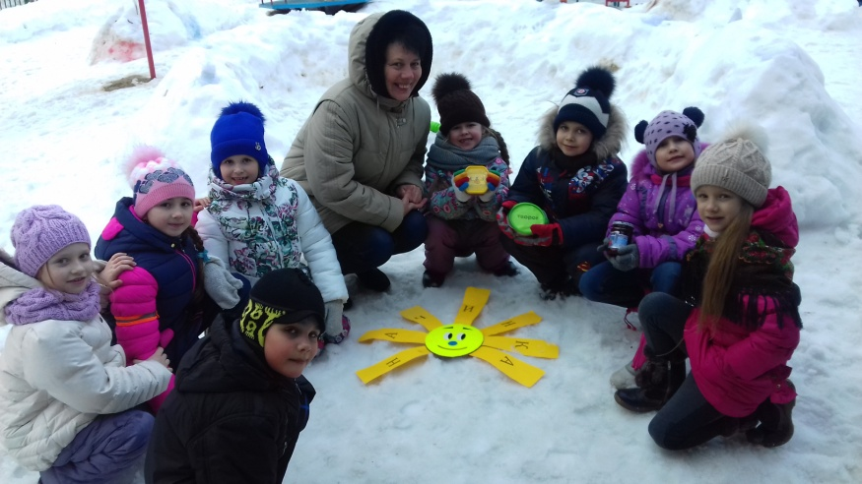
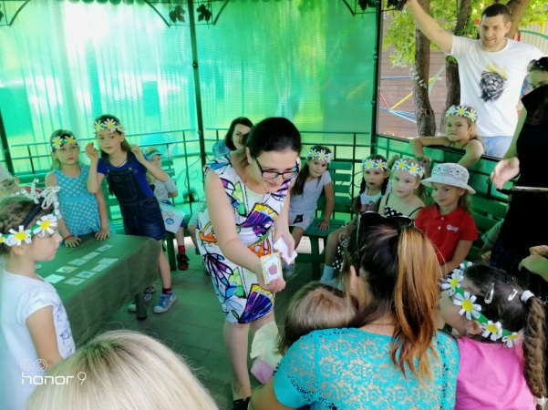
Систематическая работа по духовно-нравственному направлению за счет разнообразия форм и тематик позволяет удовлетворить личностные потребности и педагогические запросы родителей, косвенно или прямо стимулирует родителей к осуществлению духовно-нравственного воспитания детей.

Slide 19

Дошкольник, являясь индивидуумом, не является состоявшейся личностью с устойчивым мировоззрением, жизненной позицией.
Поэтому взрослый выступает как носитель духовных ценностей и культуры в целом. Дома – это близкие люди, члены семьи, в детском саду – педагоги. Для успешной реализации православного воспитательного процесса необходимо соблюдать принцип «соборности», где сад и семья выступают в тесном сотрудничестве, используя механизм непрерывности и преемственности.

Slide 20



Благодаря постоянному взаимодействию духовника с семьями воспитанников , участия в жизни ЧДОУ и происходит активное формирование системы жизненных ценностей и отношений, накопление нравственного опыта и обращение к духовной жизни.

